Slide 1


Маркетинговая аналитика в кибербезопасности
Участники команды:
Шадин Р.В РИ-231001
Нижник Е.И. РИ-231002
Жданов Д.В. РИ-231001
Бердюгин К.А. РИ-231002
Задорожный А.А. РИ-231001

Slide 2

Введение
Цель проекта:
На основе анализа рынка и решений в области информационной безопасности выделить перспективные направлениях развития для семейства продуктов UDV Group.

Slide 3

Первый этап

Slide 4
Первый этап
Проблемы команды
1. Наличие несостыковок: недостаточно глубокие ревизии привели к расхождениям в некоторых разделах доклада.
2. Недостаточный уклон в маркетинг: Общий доклад больше был похож на образовательный, с общими терминами, производителями и т.д.
3. Недостаточный объем библиографии.

Slide 5
Второй этап
Работа над ошибками
1. Разбиение членов команды на отдельные темы.
2. Консультация с куратором в конце первой итерации помогла выявить недочеты в анализе, и глубже влиться в маркет
итоговый анализ.
3. Более тщательный поиск информации и выбор более достоверных источников.

Slide 6
LLM
Применение LLM в кибербезопасности:
1. Обнаружение угроз
2. Защита данных
3. Анализ инцидентов
4. Автоматизация киберзащиты

Slide 7
LLM
Ожидаемые тренды в развитии LLM для кибербезопасности
1. Повышение эффективности защиты данных и обнаружения угроз
2. Интеграция с облачными решениями и IoT

Slide 8
Киберполигоны
Функции киберполигонов:
1. Обучение и тренировка специалистов
2. Симуляция инцидентов и атак
3. Оценка готовности
4. Разработка и тестирование новых технологий
5. Улучшение осведомленности

Slide 9
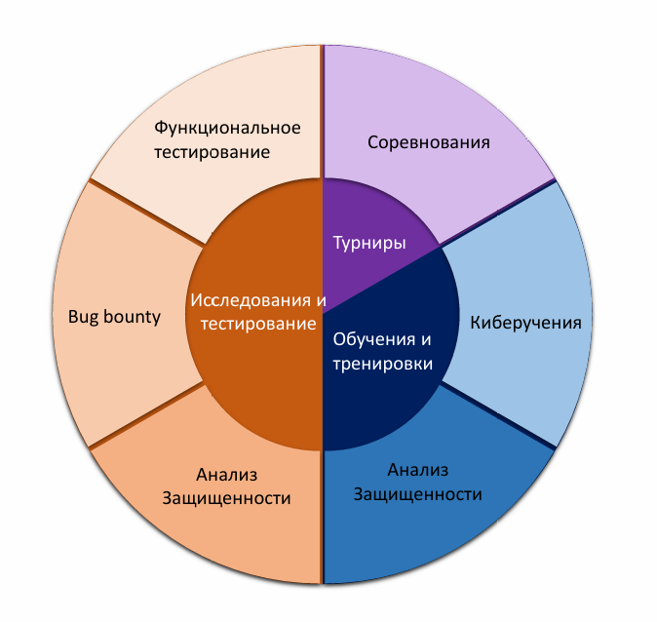
Киберполигоны
Возможности киберполигонов:

Slide 10
BSS
Заказчики
1. Финансовые учреждения
2. Государственные организации
3. Здравоохранение
4. Технологические компании

Slide 11
Итоги второго этапа
1. Анализ данных
2. Идентификация ключевых тем
3. Командное взаимодействие

Slide 12
Третий этап
1. Обсуждение результатов второй итерации
2. Интеграция аналитических данных
3. Редактирование текста
4. Подготовка к презентации

Slide 13
Продукт проекта
1. Платформа для автоматизации взаимодействия с пользователями
2. Киберполигоны для обучения и тестирования
3. Создание систем симуляции нарушений (BSS)

Slide 14
Ключевые показатели эффективности
1. Соблюдение сроков
2. Удовлетворенность клиента
3. Личностный рост членов команды
4. Актуальность темы проекта

Slide 15
Заключение
В заключение, проект для UDV Group представляет собой комплексное решение, которое отвечает современным вызовам в области информационных технологий и кибербезопасности. Мы предложили эффективные инструменты для оперативного реагирования на киберугрозы и обучения специалистов, что позволяет существенно повысить уровень безопасности и оптимизировать бизнес-процессы.

Slide 16
Спасибо за внимание!

